Slide 1
Mobile Programming
Pertemuan 2

Slide 2
Pengenalan Android
Android = Sistem Operasi Smartphone berbasis kernel Linux
Android =/= Linux
Linux : Ubuntu Touch, Purism

Slide 3
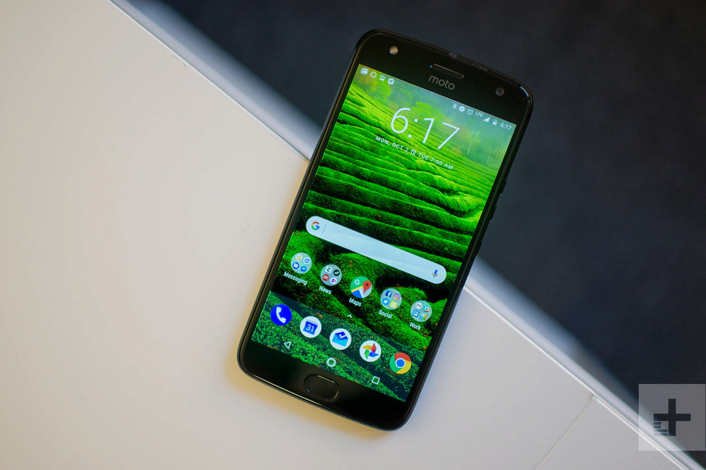
Android

Slide 4
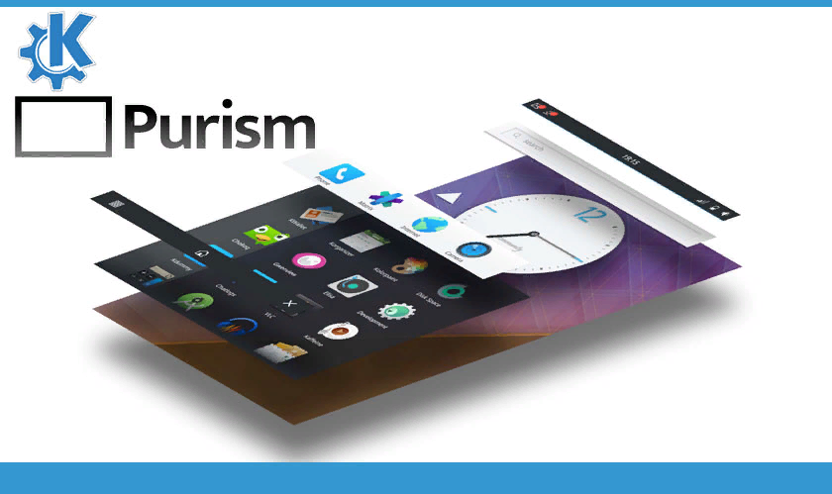
Purism Linux

Slide 5
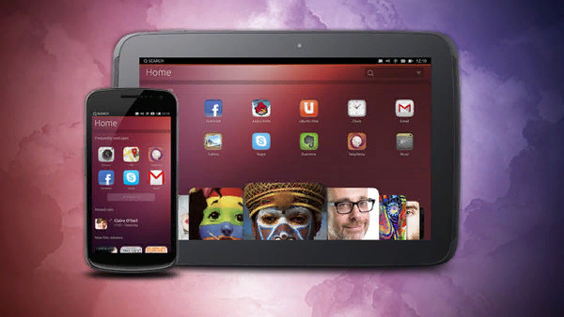
Ubuntu Touch

Slide 6
Custom Build
Android asli dari perusahaan manufaktur disebut dengan Stock ROM
Sedangkan Android dari komunitas disebut dengan Custom ROM
https://source.android.com/setup/build/building
XDA Developer

Slide 7
Perbedaan
Stock ROM
Lebih stabil
Bloatware
Indikator Garansi
Non-Root
Tidak bisa di kustom
Custom ROM
Bisa berdasarkan Stock/Build Sendiri
Stabilitas tergantung
Non-Root dan Root
Bisa di kustom

Slide 8
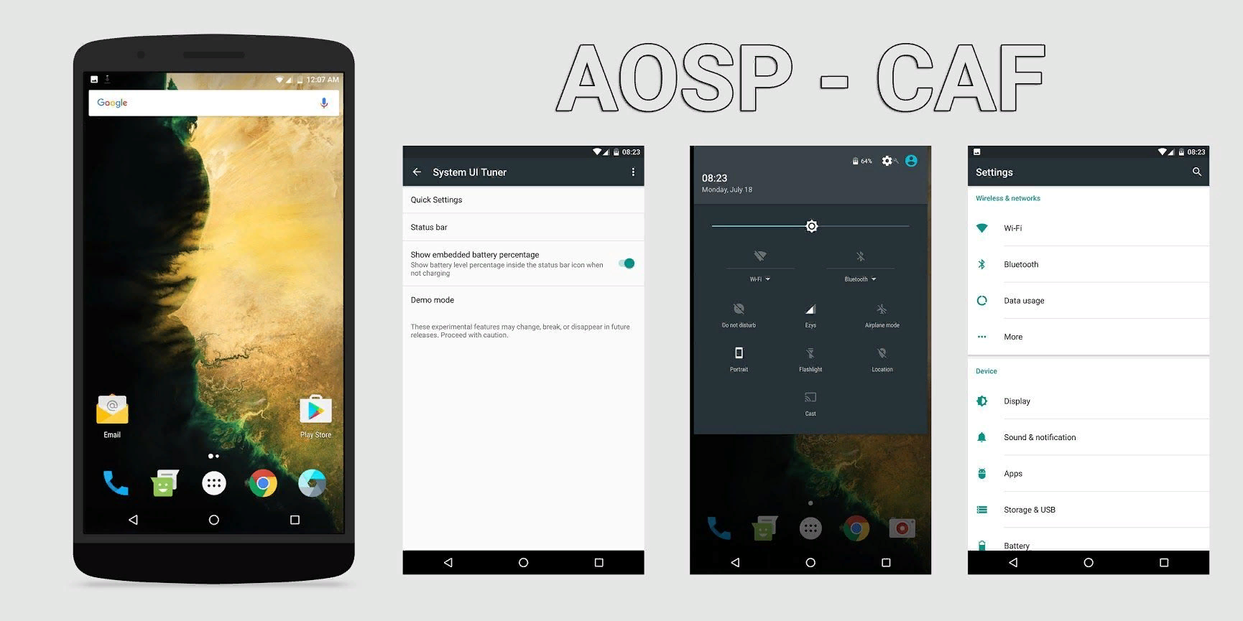
Android Open Source Project

Slide 9
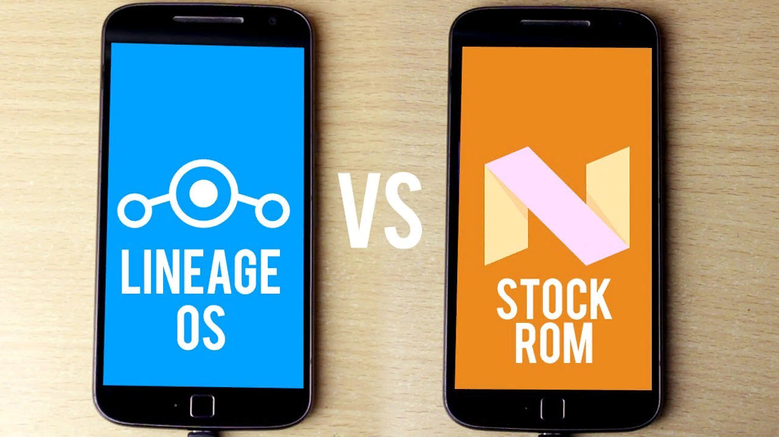
Lineage OS

Slide 10
Penting!
Ketika ingin menggunakan Custom, perhatikan
Stabilitas! (hindari Alpha build di HP utama)
Dukungan (Official, dan Non Official Community)
Selalu lakukan NAND Backup (bukan cloud backup)

Slide 11
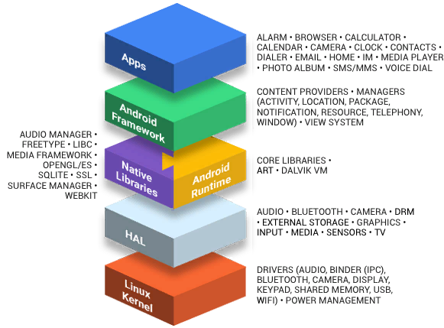
Lapisan Android

Slide 12
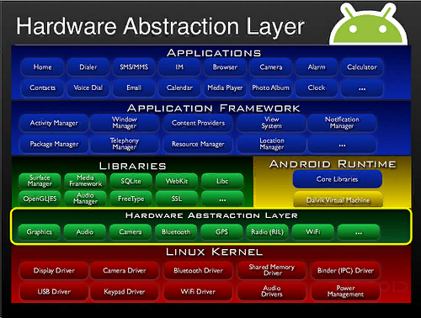
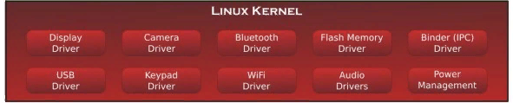
Android Kernel& HAL
Berisikan driver-driver perangkat dan abstraksinya agar bisa digunakan melalui aplikasi

Slide 13
Libraries, Runtime & Framework
Berisikan Library dan Peralatan yang diperlukan untuk pengembangan aplikasi

Slide 14
Android SQLite API
SQLite adalah mesin database SQL internal. Tidak seperti kebanyakan database SQL lainnya, SQLite tidak memiliki proses server yang terpisah. SQLite membaca dan menulis langsung ke file disk biasa.

Slide 15
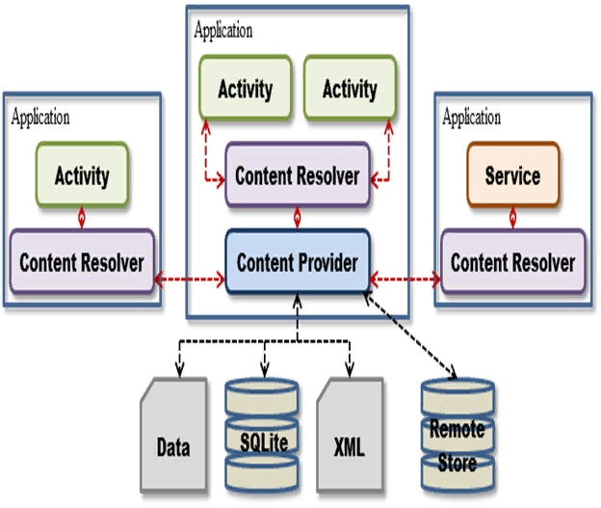
Aplikasi dengan DB

Slide 16
Aplikasi Android
Berisi aplikasi-aplikasi yang biasa digunakan.

Slide 17
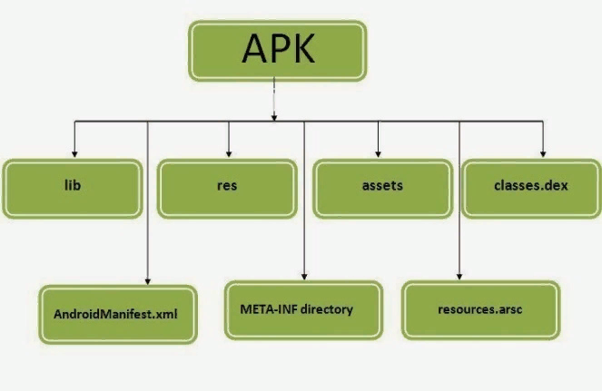
Struktur File System

Slide 18
Android Development Tools
Peralatan yang digunakan untuk pengembangan, modifikasi sistem, dan lain-lain
Android Debugging Tool
LogCat
Fastboot
dll

Slide 19
Android IDE
Pengembangan aplikasi khusus Android memerlukan IDE khusus
Android Studio
Xamarin
Unity
dll
Pengujian aplikasinya dapat dilakukan via simulasi / langsung

Slide 20
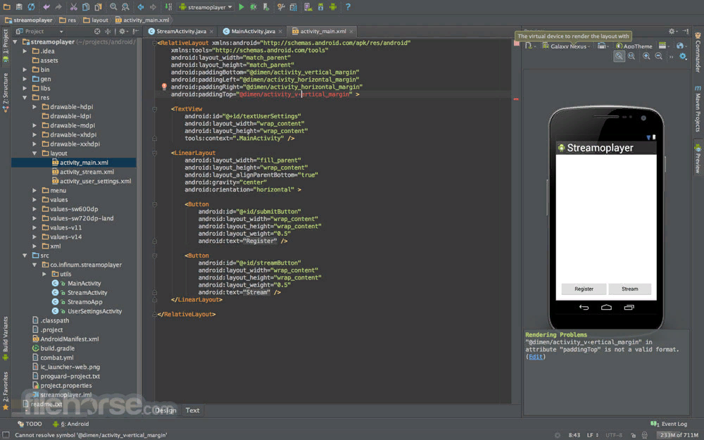
Android Studio

Slide 21
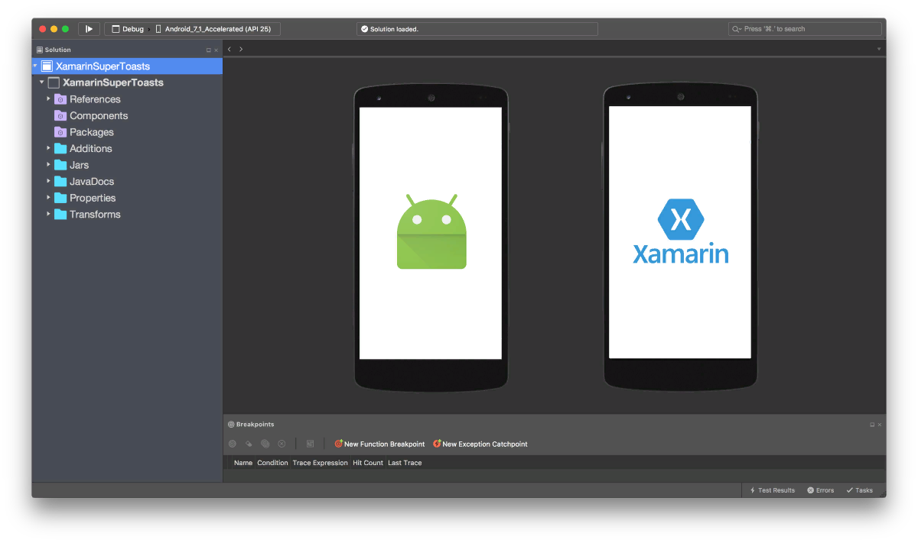
Xamarin

Slide 22

Android Debugging Tool
Alat yang digunakan untuk menghubungkan akses terminal dari HP ke Komputer
Dapat dilakukan dengan USB/IP
ADB via Windows terkadang memerlukan driver khusus (Samsung)

Slide 23
ADB Cont’d
Akses dengan ADB memerlukan pengetahuan khususnya perintah-perintah Linux
Akses ke file utama memerlukan hak akses root
Dapat digunakan untuk instalasi aplikasi apk, backup partisi sistem, dan lain-lain

Slide 24

Application Packages
Android mengemas aplikasinya dengan format APK (Android PacKage) maupun XAPK (Extended Android PacKage)
Format ini meniru konsep dari paket perangkat lunak Linux (deb, rpm, tgz)

Slide 25
APK
APK dibatasi dengan versi minimal dari SDK Android yang digunakan
Sehingga jika APK yang dibangun dengan SDK 5.0 (Lolipop), tidak akan bisa dipasang di Kitkat
Karena Basic Framework Kitkat dan lollipop berbeda

Slide 26
ODEX & DE-ODEX
ODEX adalah kumpulan file ODEX yang dioptimalkan ketika booting untuk menghemat ruang kosong
DEODEX adalah semua file-file yang diperlukan dikumpulkan di satu tempat agar modifikasi bisa dilakukan

Slide 27
To Be Continued

